Slide 1

আজকের ক্লাসে সবাইকে স্বাগত

Slide 2

মাওলানা হাসান মাহমুদ
আ আরবি প্রভাষক
পুরকুইল গাউছিয়া হাবিবিয়া কামিল মাদ্রাসা।
মোবাইল:01757811043
hasa
মো: কাউসার তালুকদার
পদবী : সহকারী মৌলভী
দেওড়া আজগরিয়া দাখিল মাদ্রসা, বরুড়া ,কুমিল্লা
মোবাইল-০১৮৬৩২৪৬৭৩৭

Slide 3
পাঠ পরিচিতি
শ্রেণীঃনবম
বিষয়ঃহাদিস শরিফ
সময়ঃ ৪০ মিনিট

Slide 4
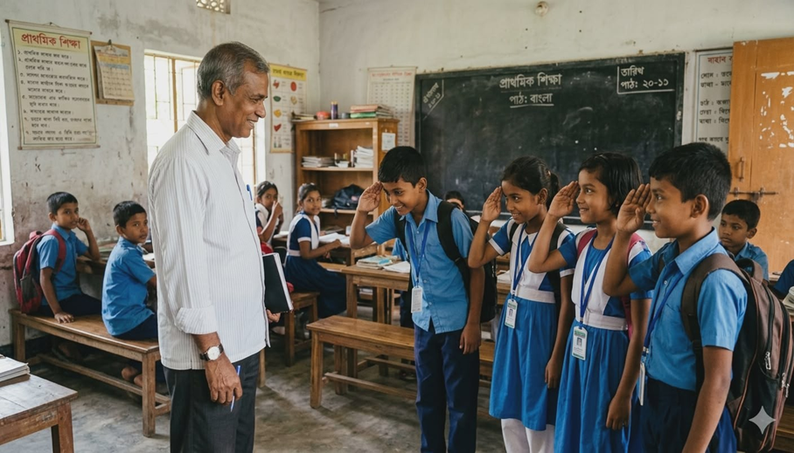

Slide 5
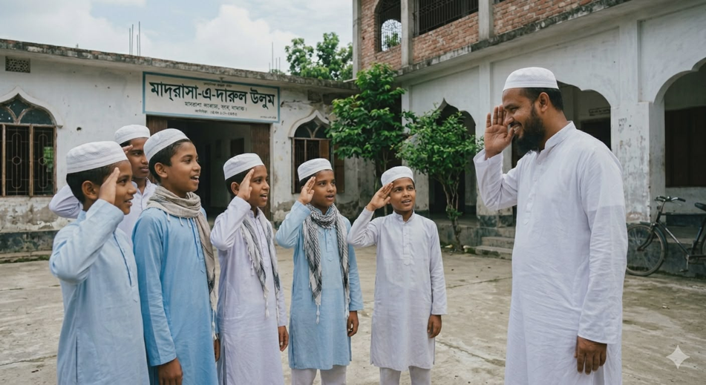

Slide 6
আজকের পাঠ
সালাম অধ্যায়

Slide 7
📖শিখনফল
এই পাঠ শেষে শিক্ষার্থীরা ...
* হাদিসের বিশুদ্ধ ইবারত পড়তে পারবে ;
* সালামের ফজিলত সম্পর্কে বর্ণনা করতে পারবে ;
* শব্দের তাহকিক নির্ণয় করতে পারবে ;
* সালামের বিধি বিধান সম্পর্কে ব্যাখ্যা করতে পারবে ৷

Slide 8
হাদিসের আরবি পাঠ
عَنْ عَبْدِ اللَّهِ بْنِ عَمْرٍو رَضِيَ اللهُ تَعَالَى عَنْهُ أَنَّ رَجُلاً سَأَلَ رَسُولَ اللَّهِ صَلَّى اللَّهُ عَلَيْهِ وَسَلَّمَ أَيُّ الإِسْلَامِ خَيْرٌ قَالَ تُطْعِمُ الطَّعَامَ وَتَقْرَأُ السُلَامَ عَلَى مَنْ عَرَفْتَ وَمَنْ لَمْ تَعْرِفْ . (مُتَّفَقٌ عَلَيْهِ)

Slide 9
একক কাজ
হাদিসের অনুবাদ কর।

Slide 10
হাদিসের অনুবাদ
হজরত আবদুল্লাহ ইবনে আমর (রা.) হতে বর্ণিত, জনৈক ব্যক্তি হজরত রসুলুল্লাহ (সা.) কে জিজ্ঞেস করলেন, " হে আল্লাহর রসুল! ইসলামের মধ্যে কোন কাজটি সর্বোত্তম?" তিনি বললেন, "তুমি অপরকে খাদ্য দেবে এবং পরিচিত অপরিচিত সবাইকে সালাম দেবে।" (বুখারি ও মুসলিম।)

Slide 11
سَلَامٌ
আবিধানিক অর্থ
سَلَامٌ শব্দটি বাবে তাফয়িলের মাসদার। এর আভিধানিক অর্থ নিম্নরূপ-
১। দোষ-ত্রুটি থেকে মুক্ত থাকা।
২। শান্তি ও নিরাপত্তা বিধান করা।
৩। স্বাগতম ও অভিবাদন জানানো।
৪। আনুগত্য প্রকাশ করা।
পরিভাষায়-
মুসলমানদের পরস্পর সাক্ষাতে আসসালামু আলাইকুম বলে দোআ কামনা, নিরাপত্তা দান ও কুশল বিনিময় করাকে সালাম বলা হয়|
سَلَامٌ সম্পর্কিত আলোচনা:

Slide 12
সালাম ইসলামের অন্যতম শিয়ার। ওলামায়ে কিরামের ইজমা হয়েছে যে, সালাম দেয়া সুন্নত। আর সালামের জবাব দেয়া ওয়াজিব। উল্লেখ্য যে, নামাজ, মল-মূত্র ত্যাগ, কুরআন তিলাওয়াত অবস্থায় সালাম প্রদান করা মাকরুহ। সালাম বা অভিবাদন ইসলামি শরিয়তের একটি মৌলিক বিষয়, যা সমাজের মানুষকে আদব বা শিষ্টাচার শিক্ষা দেয়।
সালামের বিধান

Slide 13




জোড়ায় কাজ
উপরোক্ত শব্দগুলোর তাহকিক কর।

Slide 14
রাবি পরিচিতি
হযরত আব্দুল্লাহ ইবনে ওমর (রা.) ছিলেন ইসলামের ইতিহাসের এক উজ্জ্বল নক্ষত্র। তিনি ছিলেন ইসলামের দ্বিতীয় খলিফা হযরত ওমর ইবনে আল-খাত্তাব (রা.)-এর পুত্র এবং সর্বকালের অন্যতম শ্রেষ্ঠ হাদীস বিশারদ ও ফকীহ।
নিচে তাঁর জীবনের গুরুত্বপূর্ণ দিকগুলো সংক্ষেপে তুলে ধরা হলো:
১. জন্ম ও বংশ পরিচয়
নাম: আব্দুল্লাহ।
পিতার নাম: ওমর ইবনে আল-খাত্তাব (রা.)।
মাতার নাম: জয়নব বিনতে মজউন (রা.)।
জন্ম: নবুওয়াতের তৃতীয় বছর (৬১০-৬১১ খ্রিষ্টাব্দে) মক্কায় জন্মগ্রহণ করেন।

Slide 15
২. ইসলাম গ্রহণ ও হিজরত
আব্দুল্লাহ ইবনে ওমর (রা.) শৈশবেই তাঁর পিতার সাথে ইসলাম গ্রহণ করেন। মদিনায় হিজরত করার সময় তাঁর বয়স ছিল অত্যন্ত কম। তিনি নবী করীম (সা.)-এর সান্নিধ্যে থেকে বড় হওয়ার বিরল সুযোগ পান।
৩. জিহাদে অংশগ্রহণ
কম বয়সের কারণে তিনি বদর ও ওহুদ যুদ্ধে অংশগ্রহণের অনুমতি পাননি। তবে ১৫ বছর বয়স হওয়ার পর খন্দকের যুদ্ধে তিনি প্রথম সরাসরি অংশ নেন। পরবর্তীতে তিনি মুতাকারিদ, মক্কা বিজয়, হুনাইন এবং উত্তর আফ্রিকার বিভিন্ন অভিযানে বীরত্বের সাথে অংশগ্রহণ করেন।

Slide 16
৪. জ্ঞান ও ইলমে অবদান
আব্দুল্লাহ ইবনে ওমর (রা.)-কে বলা হয় 'হাদীসের সমুদ্র'। নবীজির (সা.) সুন্নাহর প্রতি তাঁর ভালোবাসা ছিল অতুলনীয়।
হাদীস বর্ণনা: তিনি নবীজি (সা.) থেকে প্রায় ২,৬৩০টি হাদীস বর্ণনা করেছেন। হাদীস বর্ণনার দিক থেকে হযরত আবু হুরায়রা (রা.)-এর পরেই তাঁর স্থান।
৫. চারিত্রিক বৈশিষ্ট্য ও তাকওয়া
দুনিয়া বিমুখতা: খলিফার পুত্র হওয়া সত্ত্বেও তিনি অত্যন্ত সাধারণ জীবনযাপন করতেন।

Slide 17
দলীয় কাজ
১. সালাম দেওয়ার আদব সমূহ উল্লেখ কর।
২. কোন কোন সময় সালাম দেওয়া উচিত নয়?

Slide 18
মূল্যায়ন
১.সালামের জবাব কেমন হওয়া উচিত?
২.সালাম শব্দের অর্থ কি?
৩.সালামের জবাব দেওয়ার হুকুম কি?

Slide 19
বাড়ীর কাজ
সালামের প্রচলন সামাজে কি ধরনের প্রভাব ফেলে সেগুলো উল্লেখ কর।

Slide 20
ধন্যবাদ

